Slide 1
for(i=0; i<20; i++) sin(2*PI*i/20);
for(i=0; i<20; i++) cos(2*PI*i/20);

Slide 2
SIN
01 -> -11
11 -> 11
COS
00 -> -1-1
10 -> 1-1
만약 비트스트림이 (1101) 이라면
1 -> 1, 0 -> -1로 맵핑하고,
(11)(-11)로 2비트씩 잘라서 1번심볼, 2번심볼을 차례로 보냄

Slide 3
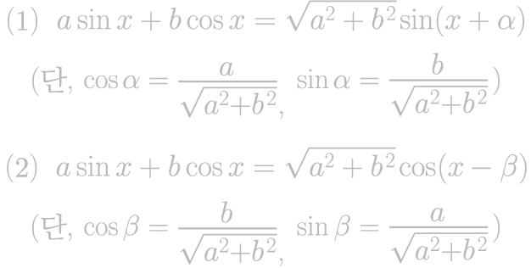
위상 변화 과정은 수식으로 유도 가능

Slide 4
Demodulation 과정은 심볼에 COS, SIN함수를 각각 곱해서 적분
(-cos + sin) * sin
(-cos + sin) * cos
Ex)
-1
-0.64204
-0.22123
0.221232
0.64204
1
1.260074
1.396802
1.396802
1.260074
1
0.64204
0.221232
-0.22123
-0.64204
-1
-1.26007
-1.3968
-1.3968
-1.26007
0
0.309017
0.587785
0.809017
0.951057
1
0.951057
0.809017
0.587785
0.309017
1.23E-16
-0.30902
-0.58779
-0.80902
-0.95106
-1
-0.95106
-0.80902
-0.58779
-0.30902
0
-0.1984
-0.13004
0.17898
0.610616
1
1.198401
1.130037
0.82102
0.389384
1.23E-16
-0.1984
-0.13004
0.17898
0.610616
1
1.198401
1.130037
0.82102
0.389384
-1
-0.64204
-0.22123
0.221232
0.64204
1
1.260074
1.396802
1.396802
1.260074
1
0.64204
0.221232
-0.22123
-0.64204
-1
-1.26007
-1.3968
-1.3968
-1.26007
1
0.951057
0.809017
0.587785
0.309017
6.13E-17
-0.30902
-0.58779
-0.80902
-0.95106
-1
-0.95106
-0.80902
-0.58779
-0.30902
-1.8E-16
0.309017
0.587785
0.809017
0.951057
-1
-0.61062
-0.17898
0.130037
0.198401
6.13E-17
-0.38938
-0.82102
-1.13004
-1.1984
-1
-0.61062
-0.17898
0.130037
0.198401
1.84E-16
-0.38938
-0.82102
-1.13004
-1.1984
10
-10
처음에 sin, cos함수에 A를 곱하고 시작했어야 하는데, 그 과정을 빼먹어서 1, -1대신 10, -10이 나옴
어쨌든 위 과정으로 sin cos앞 계수가 +인지 –인지 판별할 수 있고, 판별해서 2비트를 복원할 수 있음

Slide 5
Noise
전 슬라이드와 똑같이 Demodulation하면, -9.6, 7.3이 나오고, threshold가 0이므로 판정에 문제가 없다.
SNR이 작아지면 판정에 문제가 생기겠다는 것만 그래프로 보고 넘어간다.

Slide 6
16- QAM
SIN
COS

Slide 7
16- QAM
16-QAM은 modulation과정은 복잡하지 않지만, QPSK에 비해 판정이 복잡하다.

